Slide 1
CHÀO MỪNG CÁC EM ĐẾN VỚI BÀI HỌC NGÀY HÔM NAY!

Slide 2
KHỞI ĐỘNG
Các em hãy nói 1 - 2 câu về:
a. Hoa cà phê
b. Hồ Lắk
c. Thác Đờ-rây Nu

Slide 3
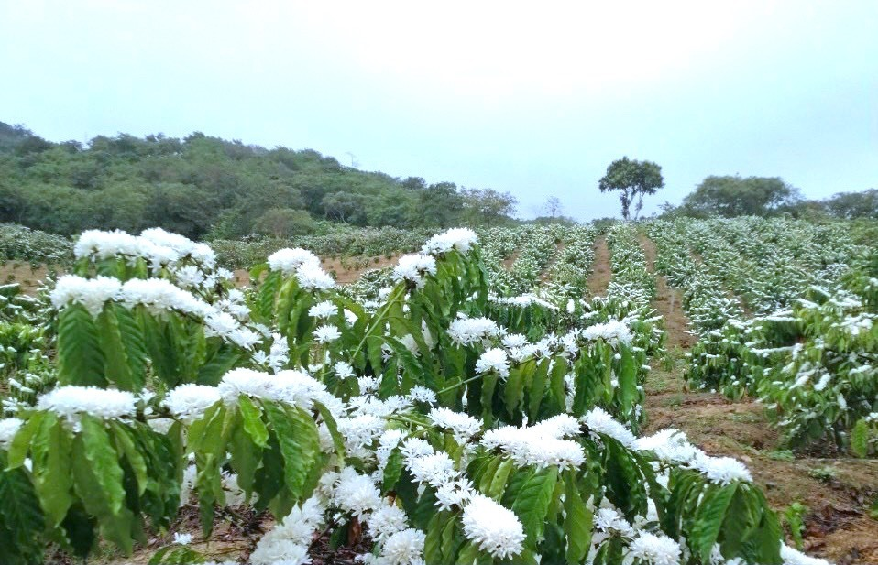
Cà phê ở Tây Nguyên phủ kín những ngọn đổi, cây nọ sát cây kia. Cứ đến tháng Ba, sắc trắng tinh khôi của hoa cà phê biến nơi đây thành "mùa tuyết".

Slide 4
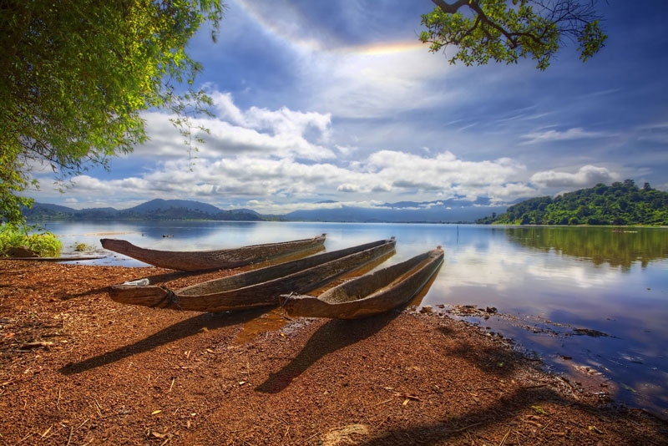
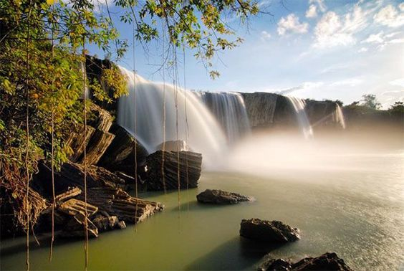
Hồ Lắk nằm giữa những dãy núi lớn được bao phủ bởi các cánh rừng nguyên sinh.
Với chiều dời trên 250 mét và chiều cao lên đến 30 mét, thác Đờ-rây Nu được ví như một bức tường nước khổng lồ.

Slide 5
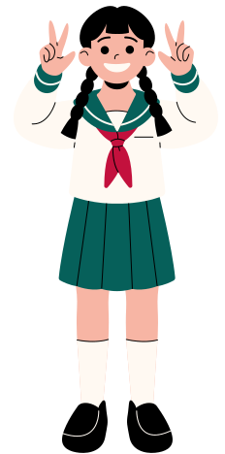
BÀI 2: MỘT ĐIỂM ĐẾN THÚ VỊ
Tiết 6

Slide 6
NÓI VÀ NGHE
Gọi điện thoại cho bạn bè hoặc người thân để hỏi thăm sức khoẻ và chia sẻ một điều thú vị em biết thêm sau khi học bài Một điểm đến thú vị.
* Các em phân vai theo nhóm để thực hiện nội dung

Slide 7
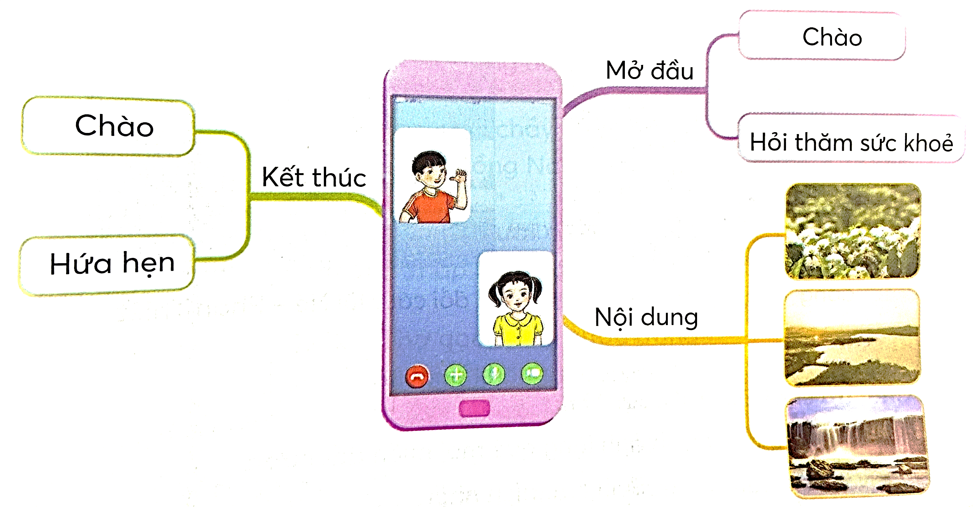

Slide 8
HƯỚNG DẪN VỀ NHÀ
Đọc lại bài Một điểm đến thú vị cho người thân nghe và hiểu ý nghĩa bài học
Đọc và xem trước
Tiết 7:
Viết sáng tạo.

Slide 9
CẢM ƠN CÁC EM
ĐÃ LẮNG NGHE BÀI GIẢNG!

